Slide 1
Из истории возникновения счёта

Slide 2
Необходимость в вычислениях всегда была неразрывно связана с практической деятельностью человека. Понятие числа возникло задолго до возникновения письменности. Люди очень медленно и трудно учились считать, передавая из поколения в поколение свой опыт. По мере того как человек развивался, то возникали новые приспособления для счёта.

Slide 5
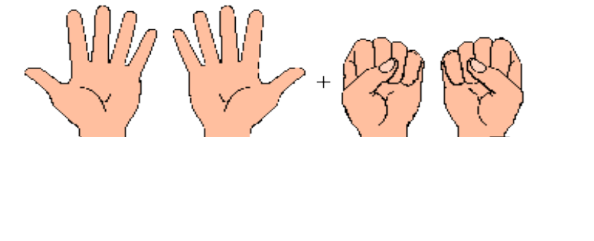

Slide 11
